Slide 1
Escola Politécnica de Saúde Joaquim Venâncio / FIOCRUZ
II Seminário Internacional “Formação de Trabalhadores Técnicos em Saúde no MERCOSUL”
1

Slide 2
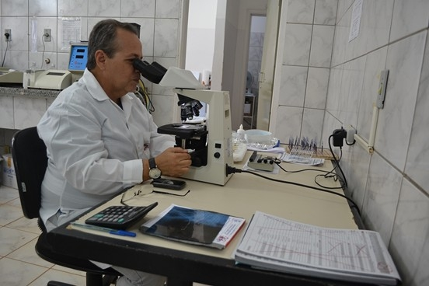
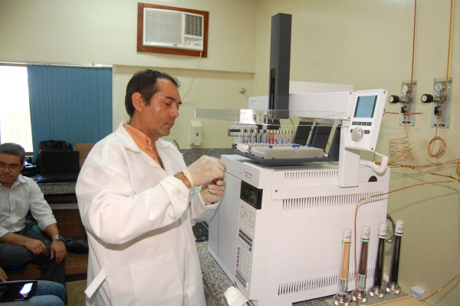
MICROSCOPIA (FEZES, SANGUE, URINA)
COLETA
Processamento de material biológico
(A automação, por um lado, distancia o técnico dos fundamentos científicos da área e, por outro, aumenta a produtividade dos laboratórios).

Slide 3
Estudo: A formação profissional dos trabalhadores técnicos em análises clínicas no Brasil
2

Slide 4
“A Formação Profissional dos trabalhadores técnicos em análises clínicas no Brasil” > DESDOBRAMENTO
Processo de Qualificação dos trabalhadores técnicos em saúde: a conformação de grupos profissionais.
Plano Diretor do Observatório dos técnicos em saúde sediado no Lateps (EPSJV)
Organização Pan-Americana da Saúde
Organização Mundial da Saúde
da Escola Politécnica de Saúde Joaquim Venâncio (EPSJV)
Secretaria de Gestão do Trabalho e da Educação na Saúde
Ministério da Saúde
Instituto Nacional de Câncer
3

Slide 5
Objetivo da pesquisa “Qualificação”
Empreender estudos que identifiquem e analisem os movimentos de conformação de alguns grupos profissionais inseridos no setor saúde, observando os determinantes sociais, políticos, econômicos envolvidos nos seus processos de qualificação bem como analisando sua expressão no contexto das práticas sociais e profissionais entre os trabalhadores.
Duração: (2011-2013)
4

Slide 6
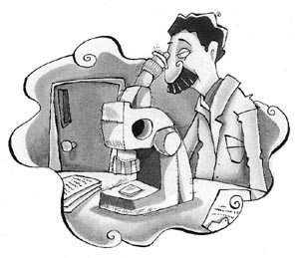
Formação - Técnico em análises clínicas – Primeiras aproximações
Objetivo: compreender o contexto histórico legal da formação dos técnicos em análises clínicas no Brasil.
Identificar a legislação educacional
Verificar documentação oficial
Analisar as novas configurações curriculares
5

Slide 7
Equipe do estudo “Formação Profissional dos técnicos em análises clínicas”
Bianca Veloso – Pedagoga, Mestre em Educação Profissional em Saúde pela Escola Politécnica em Saúde Joaquim Venâncio / FIOCRUZ e Pesquisadora Assistente da Pesquisa “Qualificação”.
Flávio Paixão – Biólogo, Mestre em Parasitologia pela XXX, Professor do curso técnico em análises clínicas na Escola Politécnica de Saúde Joaquim Venâncio.
6

Slide 8
Metodologia / Justificativa
Metodologia: Pesquisa bibliográfica e de documentos oficiais concernentes a formação do técnico em análises clínicas no Brasil.
Justificativa: A literatura acerca do processo histórico legal da formação dos técnicos em análises clínicas é bastante escassa. Estudos sobre essa temática podem contribuir para a formulação de políticas de formação profissional que tenham como objetivo uma formação ampla, integral e politécnica.
7

Slide 9
Antecedentes
Considerou-se o estudo de Piccoli, Wermelinger e Amâncio Filho (2012) que aponta que há um distanciamento entre a formação profissional do técnico em análises clínicas e as necessidades do mundo do trabalho.
O estudo apontou que a educação vem formando profissionais para atuar na saúde sem considerar as carências e necessidades do setor e este, por sua vez e também de modo geral, procura criar condições para suprir as deficiências técnicas dos profissionais que incorpora.
8

Slide 10
Antecedentes
O estudo apontou que a atual dinâmica global acarreta mudanças não apenas na natureza do próprio trabalho, mas também no tocante às relações político-econômicas e sociais. A influência dessas transformações no setor saúde pode ser mais bem notada mediante a observação de dicotomias que sobressaem na realidade atual:
9

Slide 11
(A) se antes a regra era incentivar um tipo de profissional passivo, obediente, disciplinado e altamente qualificado para desempenhar suas atividades, hoje o que se espera é que o profissional seja ativo, empreendedor e criativo, que tenha desenvolvido e domine competências para desempenhar suas funções.
(B) hoje, ao contrário de empregos estáveis, se estabelecem entre empregador e empregado contratos de prazo preestabelecido para a prestação de determinados serviços;
(C) o profissional, com formação sólida mais específica é preterido por aquele com formação polivalente, mais facilmente adaptável à realidade do mercado e concebido como ‘cidadão produtivo’ em substituição ao antigo ‘operário padrão’ (Piccoli, Wermelinger e Amâncio Filho, 2012, p.285-286).
10

Slide 12
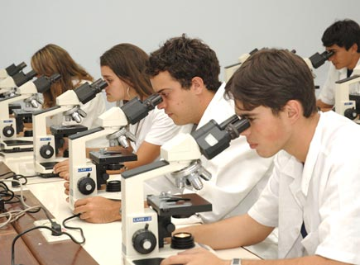
PRODUTIVIDADE / EMPREGABILIDADE
X
POLITECNIA / FORMAÇÃO INTEGRAL
X
11

Slide 13
Décadas de 1960 e 1970
Documentos Oficiais | Descrição
Lei 4.024 de 1961 | Envolveu a educação profissional em saúde (permitida legalmente)
Lei nº 5.692 de 1971 | Ensino profissional atrelado ao Ensino Médio obrigatoriamente
Parecer CFE nº 45 de 1972 | Habilitações técnicas em saúde (nível de 2º grau)
Resolução CFE nº 2 de 1972 | Fixou os currículos mínimos a serem exigidos em cada habilitação profissional
Parecer CFE nº 2.934 de 1975 | A habilitação técnico de Laboratórios Médicos foi substituída pelas habilitações técnico em Patologia Clinica e técnico em Histologia.
12

Slide 14
Década de 1990 aos dias atuais
Lei nº 9.394 de 1996 (LDB atual) | Introdução do conceito de competências
Decreto nº 5.154 de 2004 | Educação profissional em saúde passou a compreender a formação inicial ou continuada, a formação técnica média e a formação tecnológica superior.
DCNEPNT de 1999 | As habilitações criadas a partir do Parecer nº 45 de 1972 foram atualizadas através das Diretrizes Curriculares Nacionais para a Educação Profissional de Nível Técnico
Resolução CNE/CEB nº 3 / 2008 | Instituiu a implantação do Catálogo Nacional de Cursos Técnicos de Nível Médio
13

Slide 15
VERSÃO 2012
14

